Slide 1
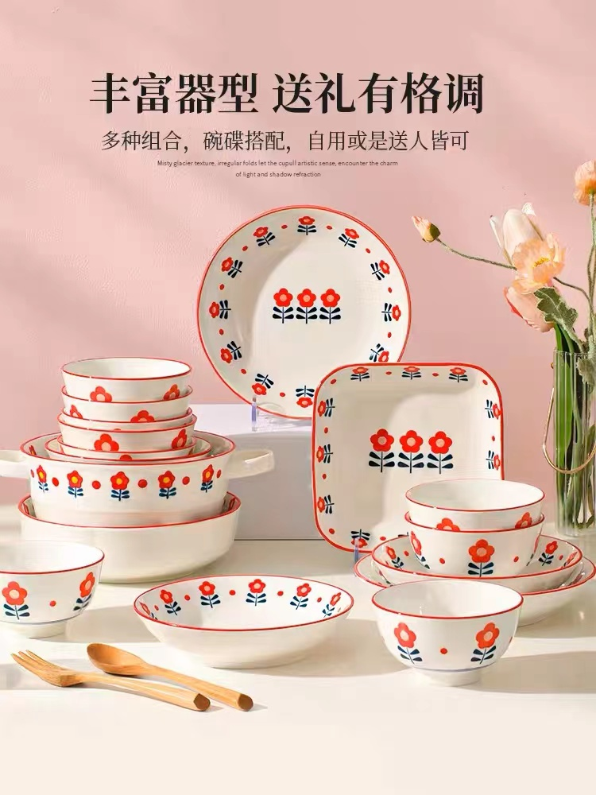
商家名称
鑫茂鼎供应
产品名称
田园小花系列
库存
100000
联系方式
15265391055
日常价
128元
发货时效
15天
小店评分
4.55
直播到手价
39.99元
发货快递
圆通.申通
商务
鑫茂鼎
服务推广费
25
1.品牌名称：田园小花系列 6碗4盘10件套餐具
2.产品规格：10件套 6碗4盘
3.产品卖点：可以进烤箱.微波炉.洗碗机.消毒柜加热使用 高温陶瓷釉下彩 经久耐用 传热慢 不易烫手。具有传热缓慢的特点，经受一定温差的急热骤冷变化不易炸裂。用来盛装沸水或滚烫的食物，端拿时不太烫手。
4.适用人群：适合所以人群
5.生产日期及保质期：无
6.是否可做实验：可以
7.是否赠送小样产品？1000单以上(预热作用）：刷碗海绵神奇
8.发货地：山东临沂
9.带货数据：无

